Slide 1
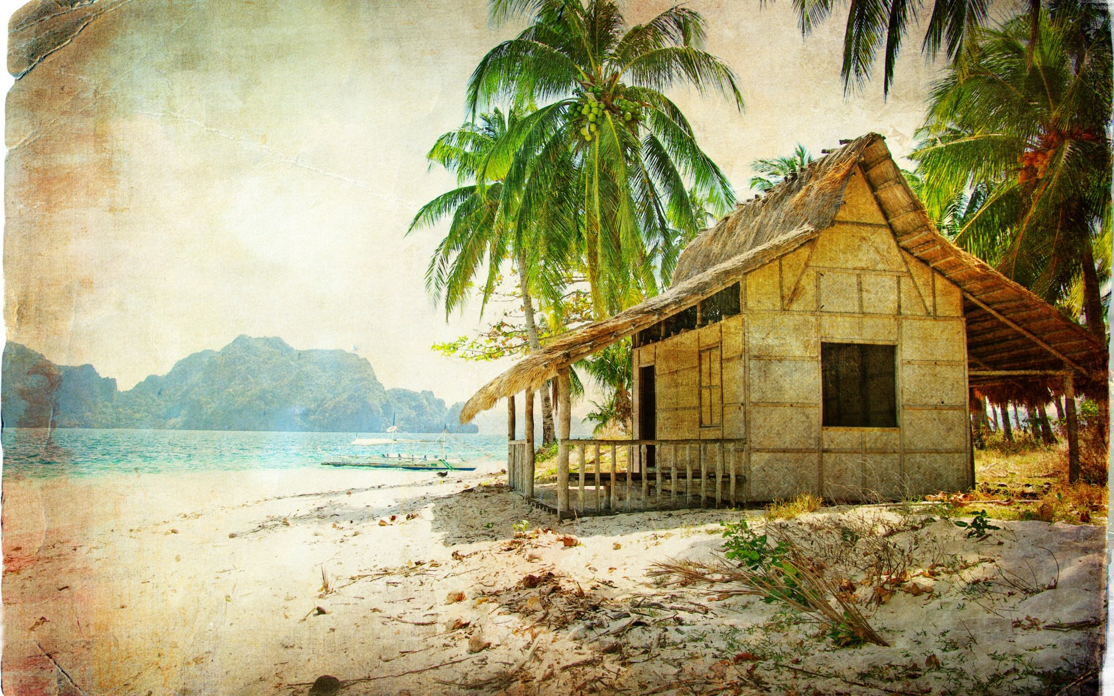
«Старик и море»
Эрнест Хемингуэй
«Мне просто не везет. Однако кто знает? Может, сегодня счастье мне улыбнется. День на день не приходится. Конечно, хорошо, когда человеку везет. Но я предпочитаю быть точным в моем деле. А когда счастье придет, я буду к нему готов».

Slide 2
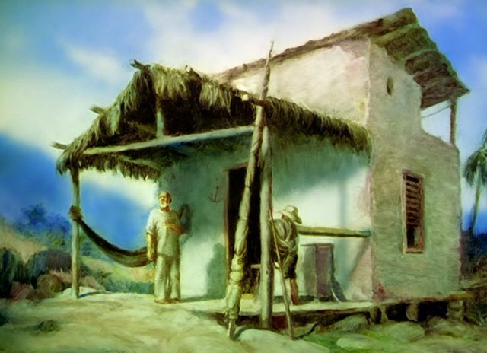
Повесть Эрнеста Хемингуэя была написана в 1952 году, и с тех пор вызывает постоянные споры по поводу толкования основного смысла произведения. Сложность толкования заключается в том, что в повести одинаковое внимание уделяется мотивам страдания и одиночества человека и победа героического начала в нем.
А ведь эти темы необычайно важны в жизни каждого человека. Гениальность писателя состоит в том, что он показывает эти темы, как две стороны одной медали, и ключевой смысл повести заключается в том, что Хемингуэй позволяет читателю самостоятельно выбрать то, на какую из сторон смотреть. Именно это и можно назвать творческой философией Хемингуэя – противоречивость и двойственность его произведений. А «Старик и море» называют самым яркой и потрясающей повестью писателя.

Slide 3
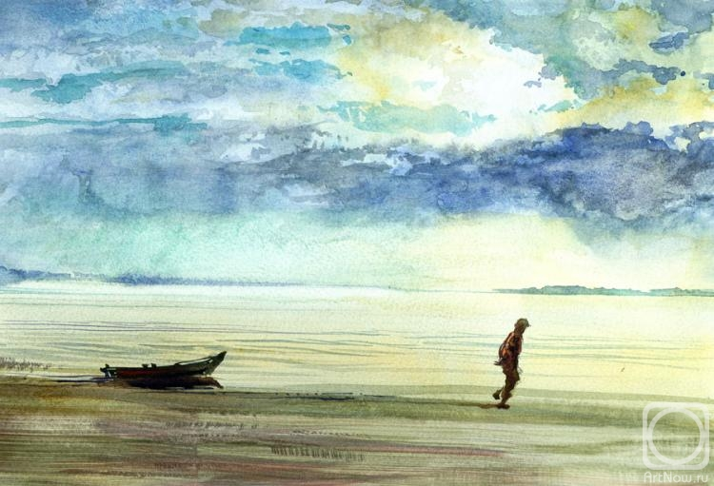

Образы повести «Старик и море»
Главный образ в повести – это старик Сантьяго, который терпит постоянные неудачи на протяжении всего повествования. Парус его лодки старый и недееспособный, а сам герой - это изнеможенный жизнью старик с веселыми глазами. Глазами человека, который не сдается. В этом и заключается философский символизм повести. Когда читатель наблюдает за тем, как старик борется с рыбой, в действиях и словах главного героя он видит фатализм извечной борьбы человека. Сантьяго напрягает все свои силы и несмотря ни на что продолжает поединок, в конце которого он побеждает. Именно в этом моменте раскрывается одно из основных философских задумок произведения, которая заключается в том, что «человека можно уничтожить, но его нельзя победить».

Slide 4
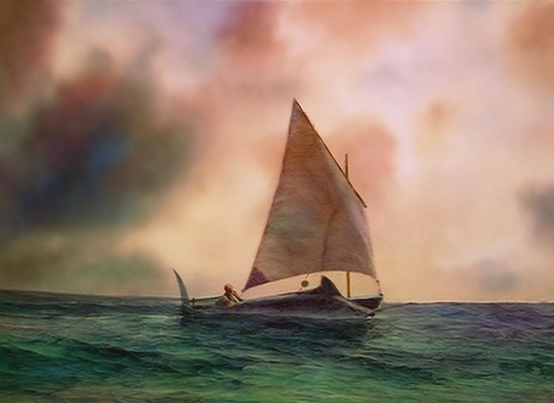
Поединком старого Сантьяго и большой рыбы Хемингуэй обращает наше внимание на истинную натуру человеческой души и смысл человеческой жизни. Символическая борьба личности Сантьяго продолжается тогда, когда акулы нападают на его рыбу. Герой не отчаивается, не сдается, и несмотря на усталость и изнеможенность, продолжает бороться, защищать то, что он добыл таким большим трудом. Ни раны на его руках, ни поломанный нож не мешает ему в этом. И в момент, когда становится очевидно, что Сантьяго не смог спасти рыбу, раскрывается ключевой символ философии писателя. Герой не сберег рыбу, но герой не проиграл, потому что – он боролся до последнего.

Slide 5
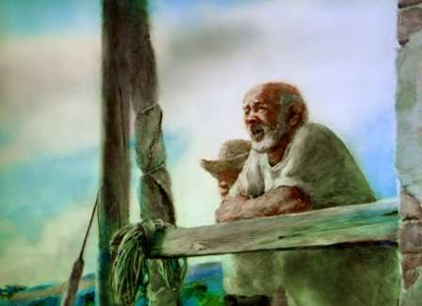
Обессиленный и ослабевший герой все-таки возвращается в порт, где его дожидается мальчик. Хемингуэй показывает нам старика, как победителя и раскрывает силу его характера. Ведь образ Сантьяго вобрал в себя черты настоящего героя, человека, который никогда не изменяет самому себя и своим принципам. Задумкой писателя было показать философскую сторону принципов человеческого существования, и он делает это на примере единственного персонажа и его отношении к жизни.

Slide 6
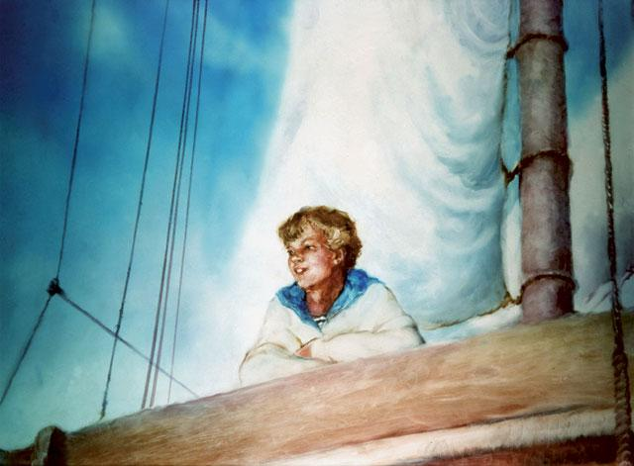
Рядом со старым рыбаком автор изображает маленького мальчика, который учится, перенимает опыт у старика. Само присутствие мальчика, мысли о нём неизменно согревают старика; означает, что герой Хемингуэя не один.
«Старик научил мальчика рыбачить, и мальчик его любил. »
«Если мне нельзя с тобой рыбачить, я хочу помочь тебе хоть чем-нибудь. »
«Покуда я жив, я не дам тебе ловить рыбу не евши»
(Ухаживает за ним. )
В конце: «Ты должен поскорее поправиться, потому что я ещё многому должен у тебя научиться, а ты можешь научить меня многому ».

Slide 7
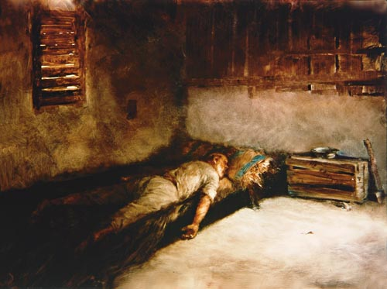
Смысл человеческой жизни в повести
В этой повести отсутствует трагическая концовка, финал можно назвать полностью открытым для воображения читателей. В этом и заключена сокрушительная сила философии Хемингуэя, он предоставляет нам возможность самостоятельно подвести моральный итог повести. Личность Сантьяго – это символ силы героического начала в человеке и символ настоящей человеческой победы, которая не зависит от обстоятельств и событий. Используя этот образ, писатель раскрывает смысл человеческой жизни, которую можно назвать борьбой. Главный герой несокрушим, благодаря силе своего характера, духа и жизненных позиций, именно эти внутренние качества помогают ему побеждать, несмотря на старость, убыток физических сил и неблагоприятные обстоятельства.

